Slide 1
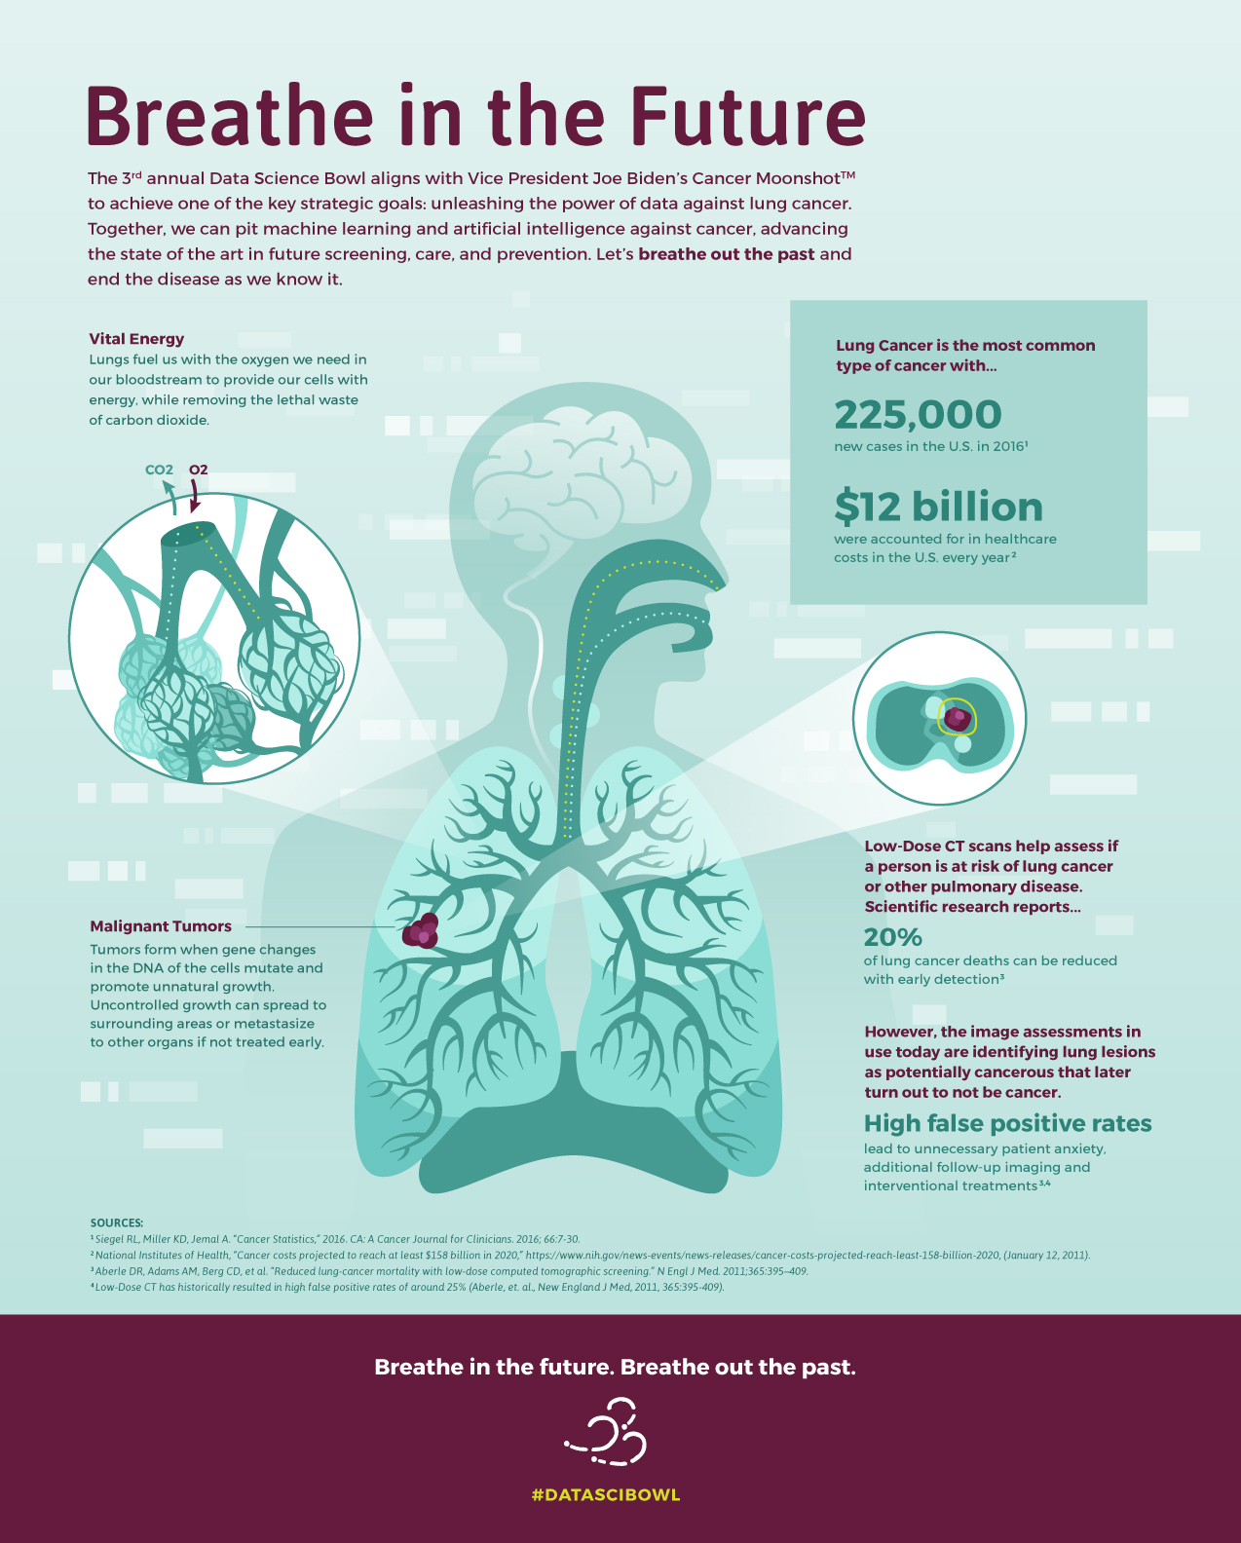
Kaggle

Slide 2
Data Science Bowl 2017
数据集说明
1300多人
高危病人CT图像
DICOM格式
https://www.kaggle.com/c/data-science-bowl-2017

Slide 3
环境构筑
1.IDE：PyCharm
2.python
版本：Python 3.5.2
3.tensorflow
最新版1.0
4.tflearn
版本：最新版本

Slide 4
单机实验
完成tensorflow自带教程
手写数字识别
CIFAR10
学习如下model
AlexNet
ZFNet
VGG
GoogleNet

